Slide 1

Introductie ODRL
Open Digital Rights Language in federatieve datastelsels

Slide 2
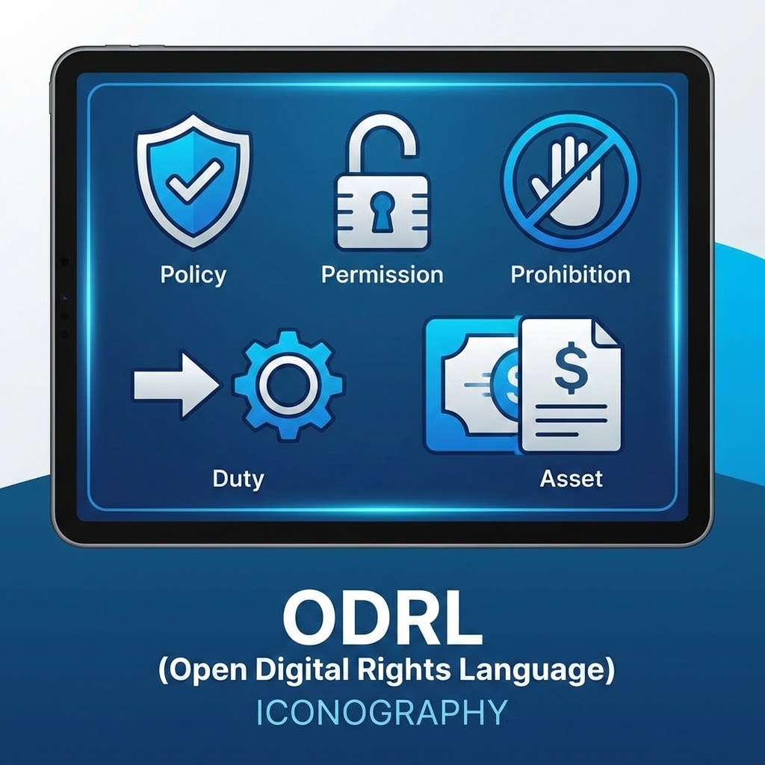
Wat is ODRL?
Open Digital Rights Language
ODRL is een vocabulaire en informatiemodel voor het uitdrukken van beleid, voorwaarden en licenties rondom data en diensten.
W3C Standaard: Officieel erkend en beheerd door het World Wide Web Consortium.
Conceptueel Beleid: Het is bedoeld om menselijke/juridische afspraken in een gestandaardiseerd format te gieten.
Linked Data: ODRL wordt typisch uitgedrukt in JSON-LD of RDF, waardoor het uitstekend past in metadata registers en web-standaarden.

Slide 3

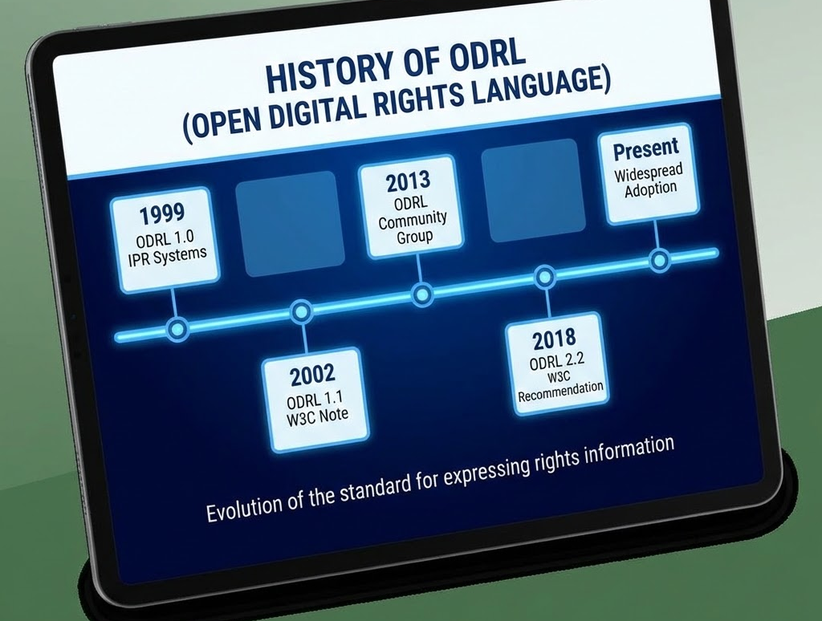
Oorsprong en Evolutie
Jaren 2000 (DRM): ODRL begon als een manier om Digital Rights Management (DRM) vast te leggen voor de media-industrie (muziek, e-books, video's). Wie mag dit bestand afspelen of kopiëren?
2018 (W3C Standaard): ODRL versie 2.2 wordt een officiële W3C Recommendation. De focus verschuift van media naar algemene data en het web.
Vandaag (Data Spaces): ODRL is inmiddels de de-facto standaard geworden voor datadelen in Europese Data Spaces.

Slide 4








Het Basis Informatiemodel
Een ODRL Policy (Beleid) bestaat uit één of meerdere Rules (Regels). Elke regel verbindt de volgende kernelementen:
Asset
Party
Action
Constraint
Het doelwit. De dataset, API, document of dienst waar de regel betrekking op heeft.
De actoren. Wie verstrekt de rechten (Assigner) en wie ontvangt de rechten of plichten (Assignee).
De handeling. Wat er gedaan wordt met de Asset (bijv. read, distribute, anonymize).
De voorwaarde. Beperkingen op de handeling (bijv. 'alleen in Nederland', 'tot 1 januari', of 'doelbinding = onderzoek').

Slide 5





De Drie Soorten Regels
Permission
Prohibition
Duty
Wat je mag doen. Een autorisatie om een specifieke Action uit te voeren op een Asset, vaak onder bepaalde Constraints.
Wat je niet mag doen. Een expliciet verbod om een specifieke Action uit te voeren.
Wat je moet doen. Een verplichting die moet worden nagekomen (vaak als voorwaarde voor een Permission).
Bijv: De GGD mag deze data niet commercieel doorverkopen.
Bijv: BZK mag de BRO dataset uitlezen.
Bijv: Bij publicatie moet je de CBS bron vermelden.

Slide 6

Waarom ODRL en DCAT?
•
Voor aanbieders is de DCAT standaard (Data Catalog Vocabulary) al verplicht om datasets te beschrijven.
•
DCAT biedt native ruimte voor beleidsdefinitie in ODRL en sluit conceptueel en technisch direct aan op ODRL.
•
Beide zijn W3C standaarden en werken op basis van Linked Data (RDF).
•
Conclusie: ODRL lijkt een logische en match voor het vastleggen van conceptueel toegangsbeleid in het Register Toegangsbeleid.

Slide 7


Conceptueel vs. Technisch Beleid
Conceptueel (ODRL)
Technisch (Rego, CEL, Cedar)
•
Focus ligt op intentie, voorwaarden, plichten en eigendomsrechten.
•
Focus ligt op harde conditionele logica en netwerk evaluatie.
•
Mens-leesbaar voor juristen, dataprofessionals en de business.
•
Machine-executeerbaar, geoptimaliseerd voor sub-milliseconde besluitvorming (API gateways).
•
Kan de 'Wat' en 'Waarom' (Doelbinding, wettelijke grondslag) definieren via Linked Data
•
Definieert de 'Hoe' (If-This-Then-That, role-bindings).
•
Kan getrapt opgebouwd worden en gefedereerd over verschillende registers.
•
Toegepast op specifieke IT-systemen, niet op organisatieniveau.

Slide 8
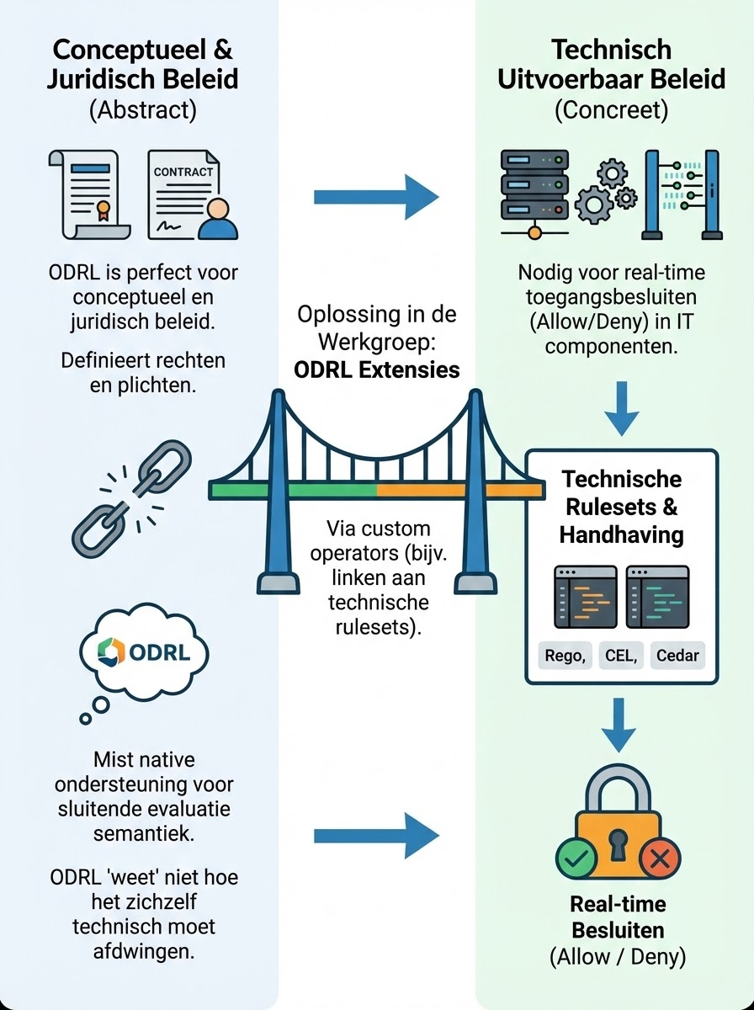

Aandachtspunt 1: Evaluatie Semantiek
Hoewel ODRL perfect is voor conceptueel en juridisch beleid, mist het native ondersteuning voor een sluitende evaluatie semantiek. ODRL "weet" niet hoe het zichzelf op technisch moet afdwingen.
Dit betekent dat ODRL op zichzelf niet direct bruikbaar is als technisch toegangsbeleid om real-time toegangsbesluiten (Allow/Deny) te nemen in IT componenten.
Oplossingsrichting: ODRL Extensies?
Via ODRL extensies (custom operators) zouden we het conceptuele beleid kunnen linken aan technische rulesets (zoals Rego, CEL, Cedar).

Slide 9
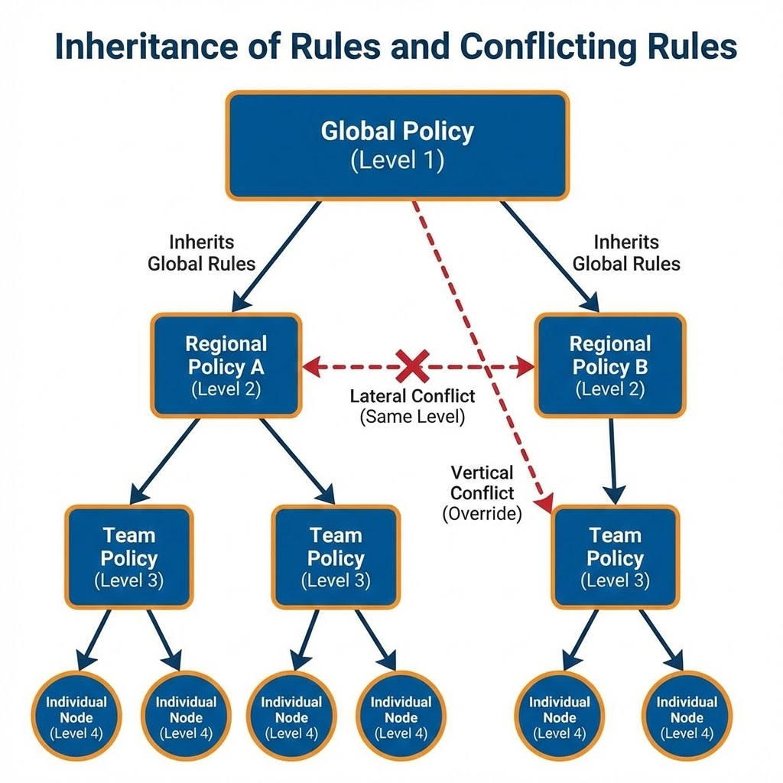
Aandachtspunt 2: Hiërarchie & Conflicten
De wens is dat beleid getrapt en overdraagbaar kan worden gedefinieerd.
Wanneer stelsels gedeeld beleid definieren of wanneer bronhouders eigen toegangsbeleid definieren voor centrale ontsluitingspunten kan dit conflicteren.
Oplossingsrichting: odrl:inheritFrom?
ODRL ondersteunt een hierarchie o.b.v het “policy:inheritFrom”. We kunnen verkennen of dit gebruikt kan worden om hierarchie te bieden en in welke mate de conflictresolutie gebruikt kan worden.

Slide 10
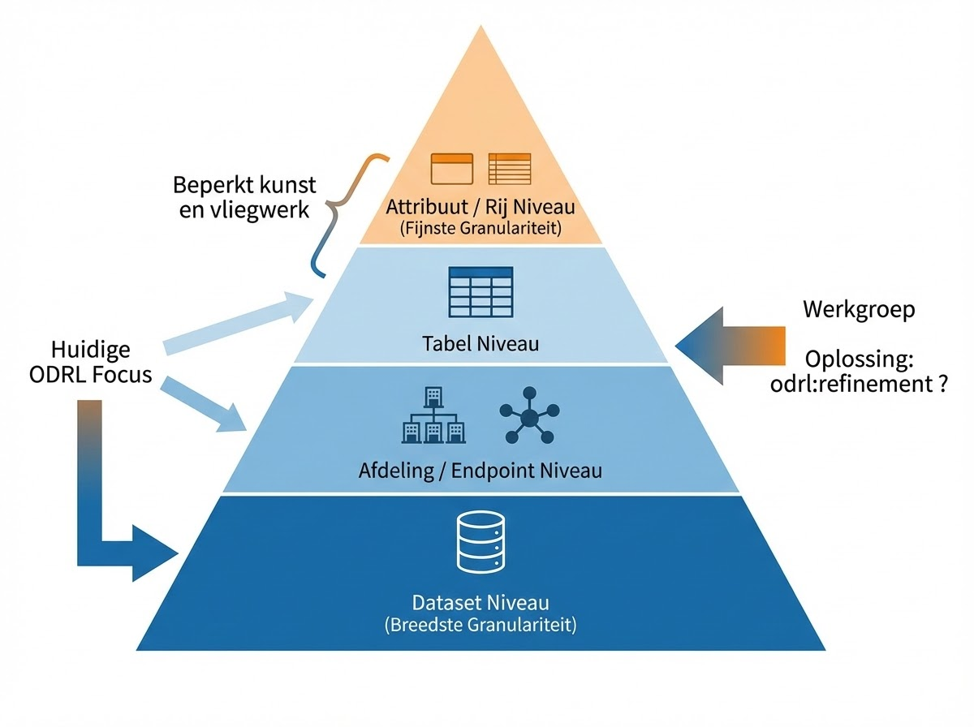
Aandachtspunt 3: Granulariteit
Dataset niveau: ODRL is vooral gericht op modellering op het niveau van datasets.
Fijnmazig beleid op tabel, attribuut of rijniveau vereist kunst en vliegwerk.
Hoe om te gaan met andere splitsingen? Beleid per afdeling? Beleid per endpoint?
Oplossingsrichting: odrl:refinement ?
ODRL kent het concept van “refinement”. We kunnen verkennen of dit gebruikt kan worden om granulariteit van beleid te realiseren.

Slide 11

Aandachtspunt 4: Juridische Semantiek
Er is een sterke behoefte om beleid te koppelen aan grondslagen, doelbindingen en dataminimalisatie.
ODRL biedt structuur via velden zoals odrl:purpose, maar definieert zelf geen enkele juridische betekenis.
ODRL weet niet wat een "AVG grondslag" is. Het is slechts een envelop.
De Noodzakelijke Oplossing
Om te voorkomen dat elke bronhouder eigen termen verzint, moet ODRL verplicht gekoppeld worden aan een externe semantische vocabulaire.
Oplossingsrichting: Hergebruik ontologieën
•
Bijvoorbeeld de W3C Data Privacy Vocabulary (DPV).
Verken bestaande ontologieën zoals Core Public Service Vocabulary en W3C Data Privacy Vocabulary
•
Zonder zo'n externe ontologie is automatische toetsing van doelbindingen over registers heen onmogelijk.
Oplossingsrichting: Eigen ontologieën initieren?
Hoe gaan we om met ontbrekende vocabulaire? Aandragen bij EU initiatieven? Initieren in NL via GDI? Zelf placeholders definieren?

Slide 12
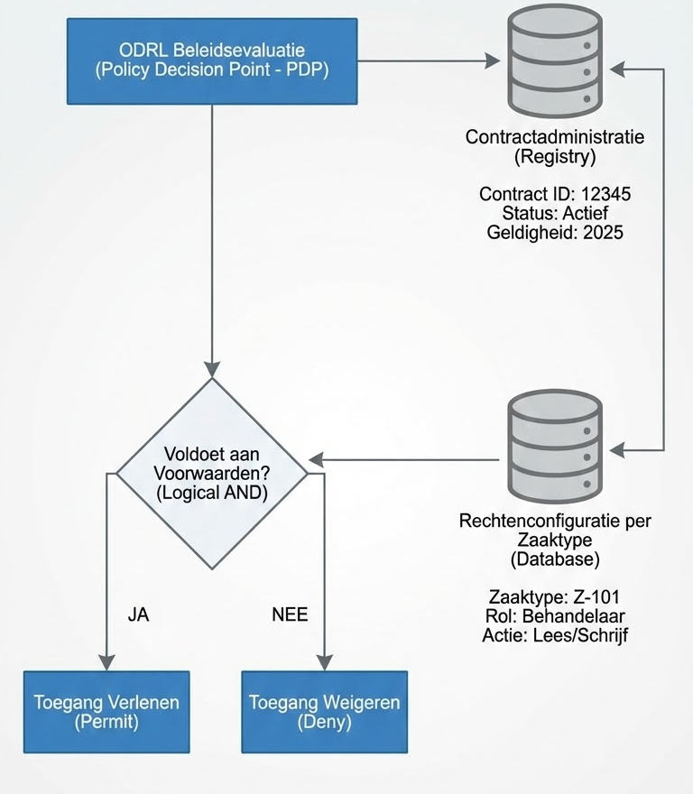
Aandachtspunten 5: Contracten & Configuratie
Toegangsbeleid maakt vaak gebruik van externe informatiebronnen; zoals een contractadministratie of systeemconfiguratie.
Deze concepten komen niet direct terug in ODRL en het is een open vraag hoe deze opgenomen moeten worden

Slide 13
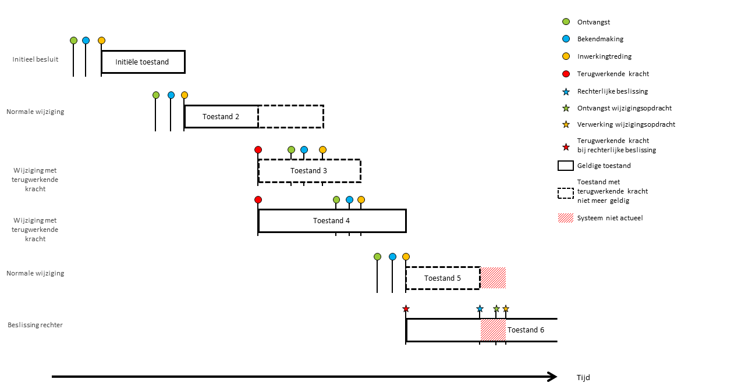
Aandachtspunt 6: Versionering & Tijd
Om historische toegangsverlening te kunnen verantwoord is robuust versiebeheer vereist.
ODRL biedt ‘out of the box’ geen ondersteuning voor versionering van beleid
Oplossingsrichting: Temporal Profiel
Binnen W3C wordt gewerkt aan een temporaal profiel voor (odrl/profile-temporal) voor effectieve tijd. We kunnen proberen dit uit te breiden met formele historie.
Oplossingrichting: RDF Versionering?
Linked Data kan geversioneerd opgeslagen worden (temporele graaf databases) maar hoe werken verwijzingen dan?

Slide 14
Vragen & Discussie

Slide 15


Image Sources
https://static.vecteezy.com/system/resources/thumbnails/071/518/660/small/person-holding-digital-folder-with-documents-showcasing-data-management-and-information-technology-in-a-modern-workspace-representing-the-concept-of-secure-data-storage-and-online-file-sharing-photo.jpg
Source: www.vecteezy.com
https://www.smartsheet.com/sites/default/files/2025-10/IC-Project-Timeline-Template-Example.png
Source: www.smartsheet.com

